Slide 1

Все профессии нужны, все профессии важны.
Выполнила Горнова Елизавета Сергеевна
МОУ «СОШ№31»
Gornova.elizaveta@mail.ru

Slide 2

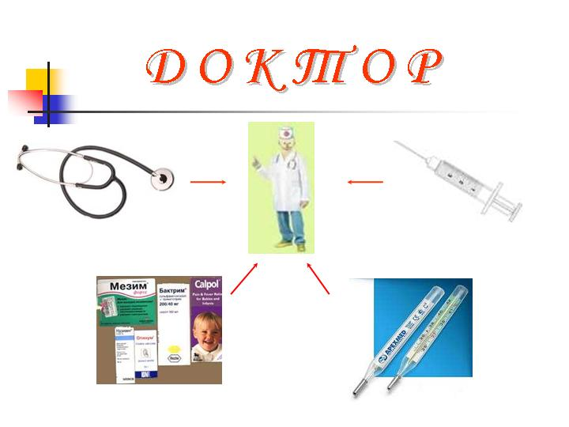
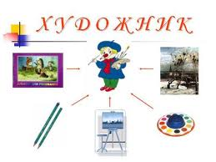
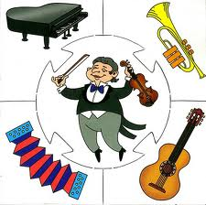
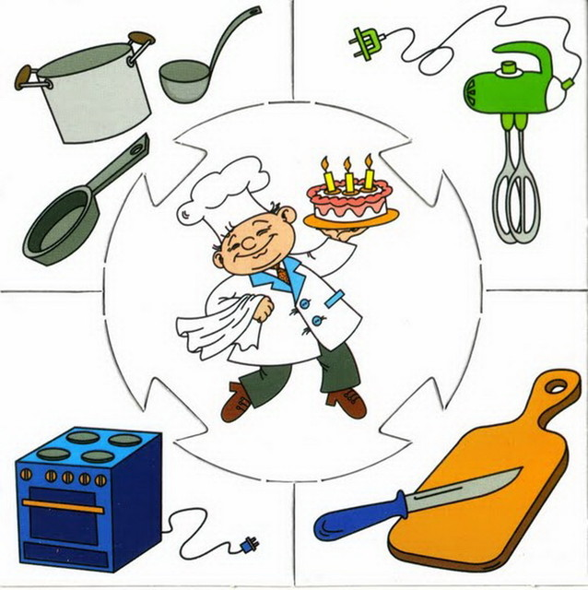
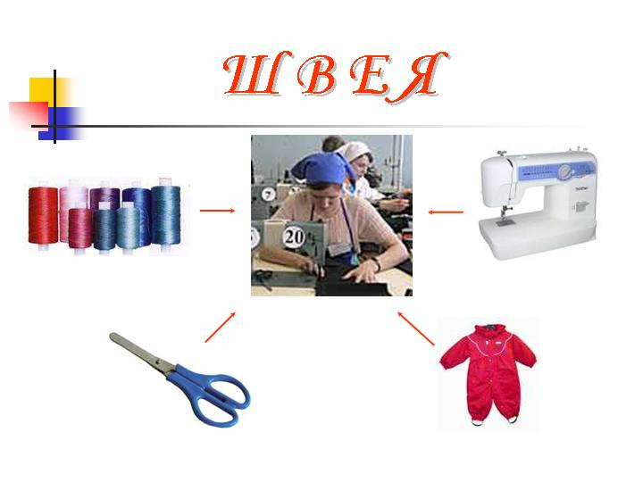
какие бывают профессии ?

Slide 3
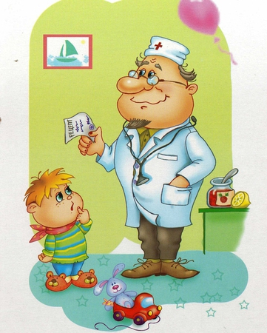
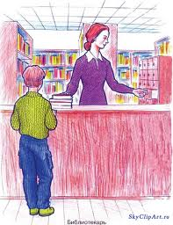
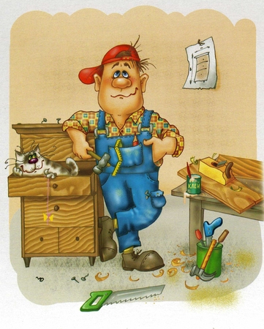
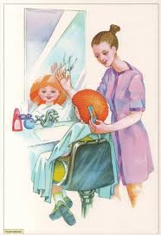
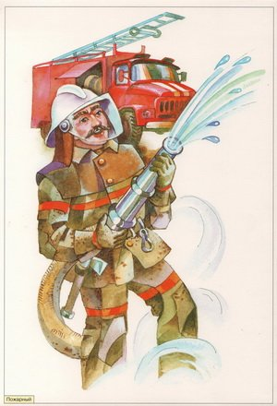

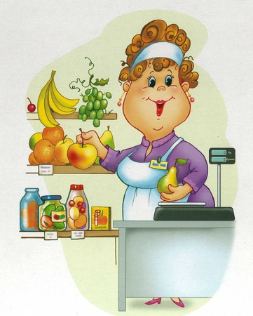
Какие профессии ты знаешь?

Slide 4
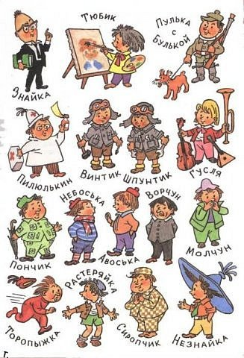
Мы разные , но мы вместе!

Slide 5
физминутка
Мы дорожки подметаем (имитация движений)
Листья в кучи собираем (наклониться, имитировать движение)
Чтоб гуляя, малыши
Веселились от души! (подскоки на месте)
Ох, устали («обтереть пот со лба»)
Отдохнем (присесть)
И домой скорей пойдем (шаги на месте)

Slide 6
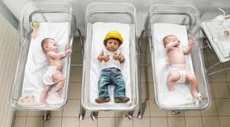

Кем ты хочешь стать?

Slide 7
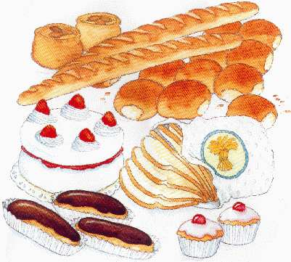

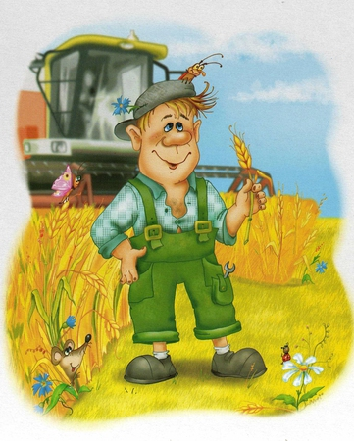
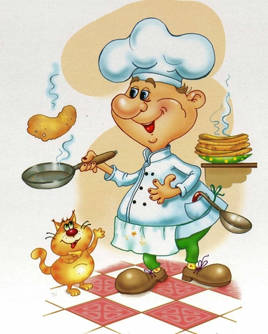
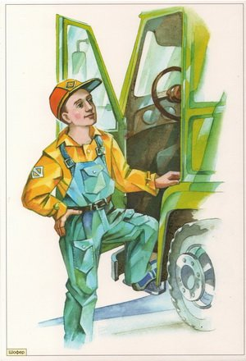

КТО ПОТРУДИЛСЯ?

Slide 8

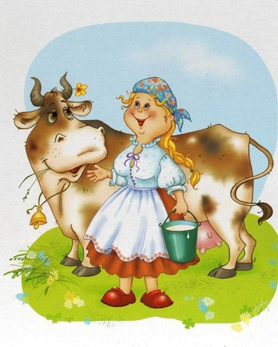

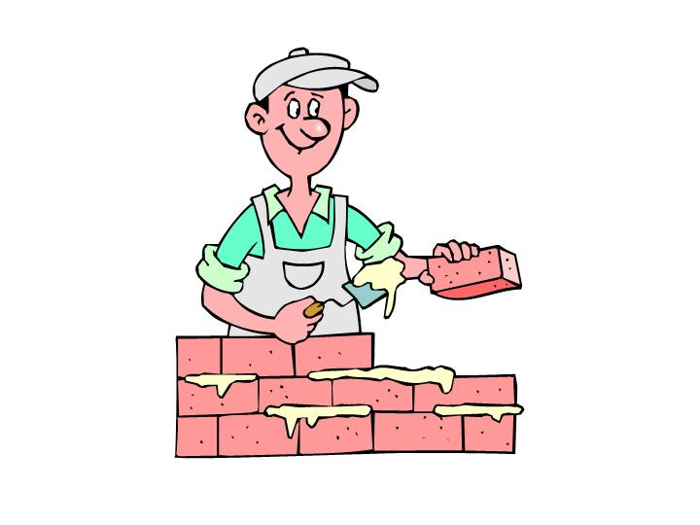

ЧАСТИ ЭКОНОМИКИ
ПРОФЕССИИ
ПРОМЫШЛЕННОСТЬ
СЕЛЬСКОЕ ХОЗЯЙСТВО
СТРОИТЕЛЬСТВО
ТРАНСПОРТ
ТОРГОВЛЯ

